Slide 1
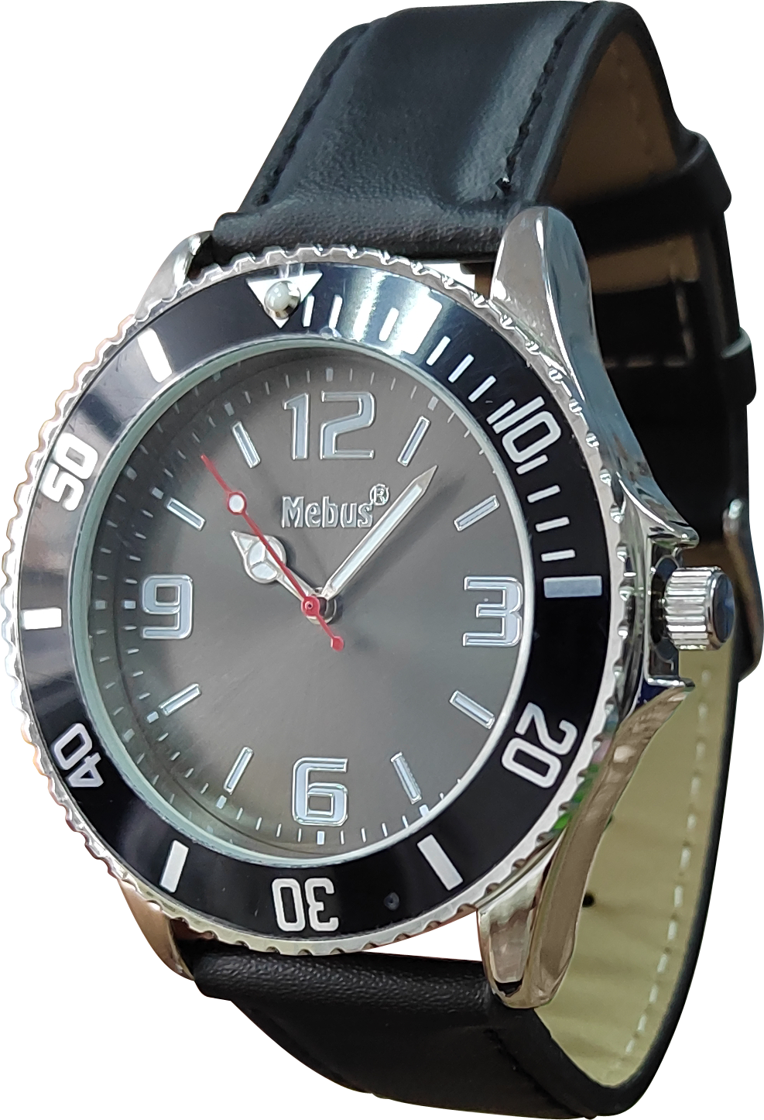
TOPBLUE
中国手表制造与出口合作伙伴
Watch Manufacturing
& Custom Development
Promotion Watches
Corporate Gifts
OEM & ODM
TOPBLUE
01
Notes:
产品图由用户提供，保留原始品牌标识。不推断机芯、防水等级、材质或售价。

Slide 2
A Manufacturing Partner in China
工厂定位与服务对象
近20年
TOPBLUE 为海外客户提供手表产品开发、
品牌定制、生产及出口交付服务。
手表制造与出口经验
For importers, promotional gift companies,
private label brands and distributors.
TOPBLUE
02
Notes:
经验年限沿用用户提供的“近20年”。无虚构工厂面积、产能、认证或客户订单规模。

Slide 3
European Cooperation Experience
合作公司与供货项目经验
EDCO
KOOPMAN
WOOWOTH
TEDI
MIRTON
MEBUS
长期合作的价值，在于理解渠道需求和持续交付产品。
TOPBLUE
03
Notes:
公司名单由用户提供。未推断全部为直接客户，未宣称官方授权、独家或背书。WOOWOTH、MIRTON 的正式拼写须对照订单或合同核实。

Slide 4
Watch Product Range
核心产品与应用
01 Promotion Watches
02 Corporate Gift Watches
品牌推广、促销活动及批量礼品项目
企业周年庆、员工奖励及客户礼赠
03 Private Label Watches
04 OEM / ODM Projects
为品牌、进口商和渠道客户开发产品
按预算、定位和渠道需求设计定制方案
TOPBLUE
04

Slide 5
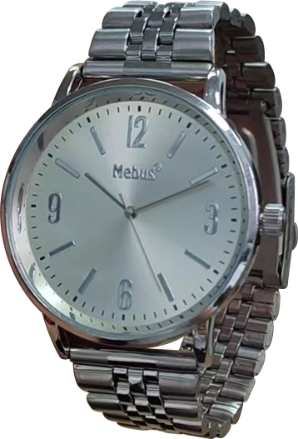
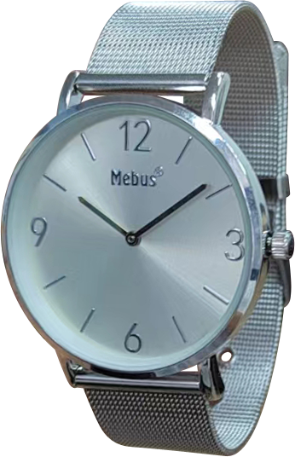
MEBUS Product Examples
产品展示：金属表带与网带款
Metal Bracelet Style
Mesh Strap Style
TOPBLUE
05
Notes:
产品图由用户提供，保留原始品牌标识。不推断机芯、防水等级、材质或售价。

Slide 6
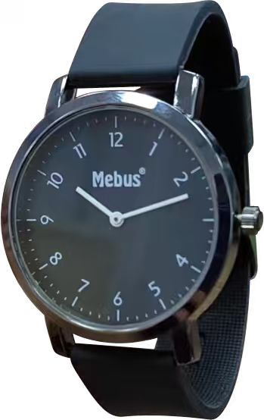
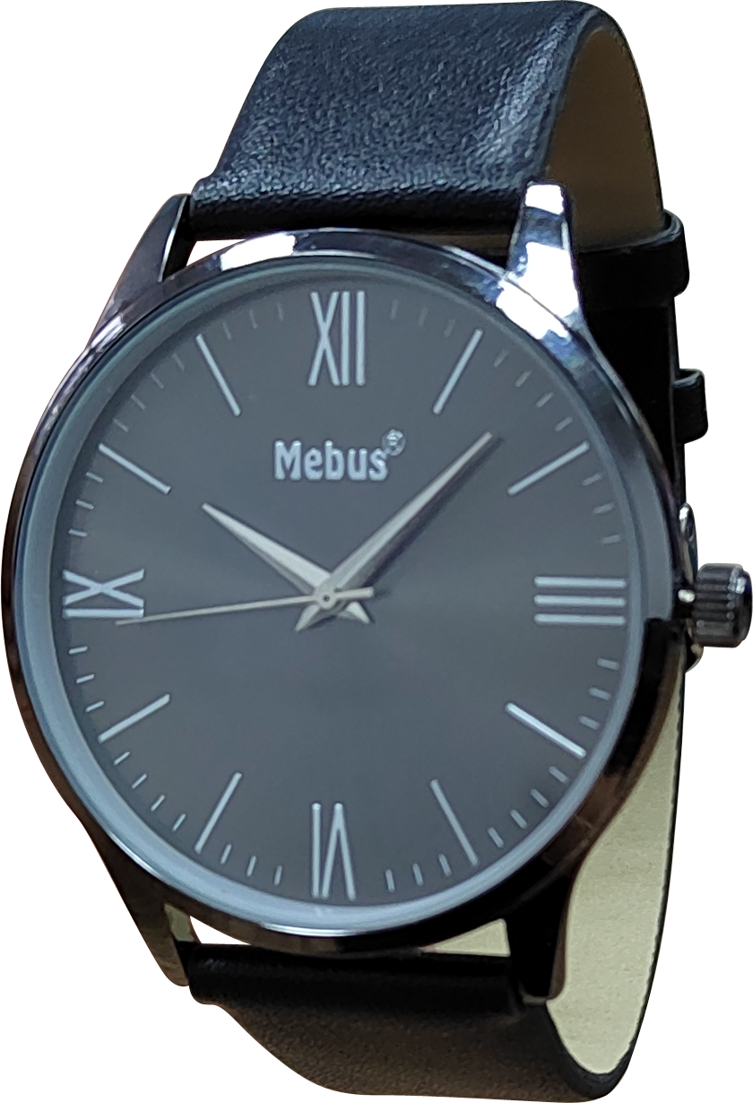
MEBUS Product Examples
产品展示：深色表盘与不同刻度设计
Arabic Numeral Dial
Roman Numeral Dial
TOPBLUE
06
Notes:
产品图由用户提供，保留原始品牌标识。不推断机芯、防水等级、材质或售价。

Slide 7
Products for Your Market
从客户市场出发开发产品
Target market & channel
目标市场及销售渠道
Price point & quantity
目标价格及采购数量
Design & customization
产品风格及品牌定制
Delivery requirements
交期与交付要求
TOPBLUE
07

Slide 8
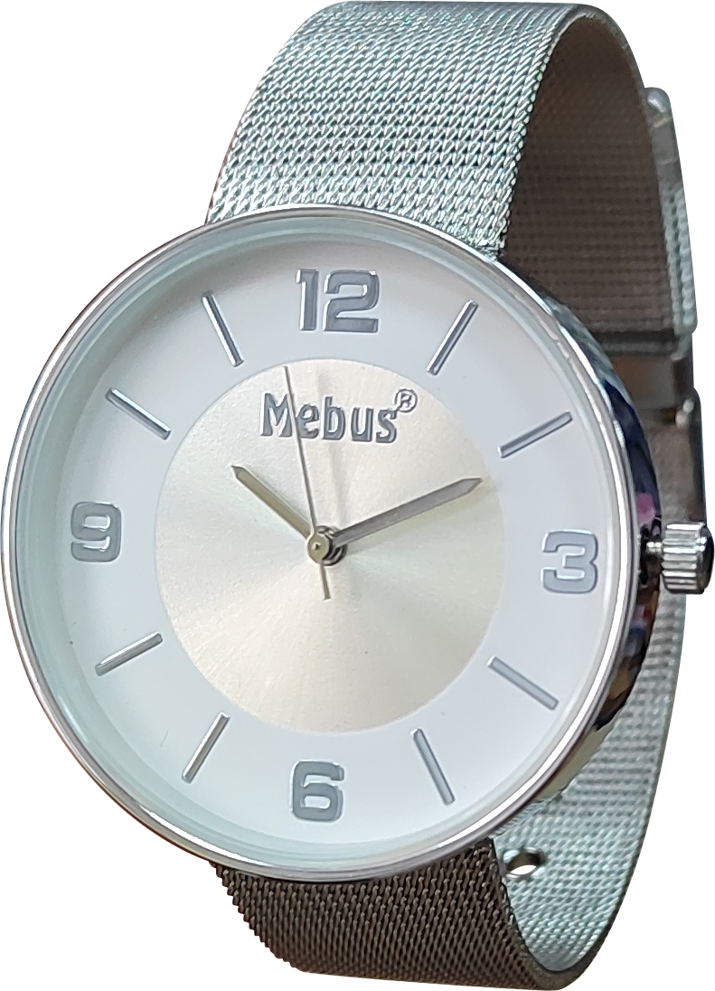
Customization Options
围绕品牌和使用场景定制
Dial & Brand Identity
表盘设计、Logo与配色
Case & Strap
表壳、表带及材料方案
Engraving & Packaging
纪念刻字、包装及礼赠展示
具体工艺、起订量及交期依据产品方案确认。
TOPBLUE
08
Notes:
产品图由用户提供，保留原始品牌标识。不推断机芯、防水等级、材质或售价。

Slide 9
Development & Delivery
产品开发与交付流程
01
Brief & Proposal
需求确认与产品提案
02
Sample Approval
打样与样品确认
03
Production
批量生产与进度跟进
04
QC & Export
品质检查与出口交付
TOPBLUE
09

Slide 10
Support for Your Watch Category
让采购和产品开发更省心
One coordinated product proposal
整合手表与包装方案，减少多供应商沟通
Clear specifications before production
确认产品规格、样品和交付条件
Commercially practical development
围绕客户预算、利润空间和销售需求开发
TOPBLUE
10

Slide 11
Flexible Cooperation
从一个合适的项目开始合作
New Product Development
Special Gift Projects
共同开发新品及自有品牌手表
企业纪念、礼赠及特殊定制项目
Additional Supply Partner
European Channel Cooperation
作为补充供应商参与适合的项目
本地伙伴拓展渠道，TOPBLUE负责产品交付
TOPBLUE
11

Slide 12
Your Next Watch Project
开启下一次产品合作
Your market brief.
Our manufacturing experience.
提供目标市场、数量、预算及交期，
我们共同确认产品方案和打样计划。
TOPBLUE
12

